Slide 1
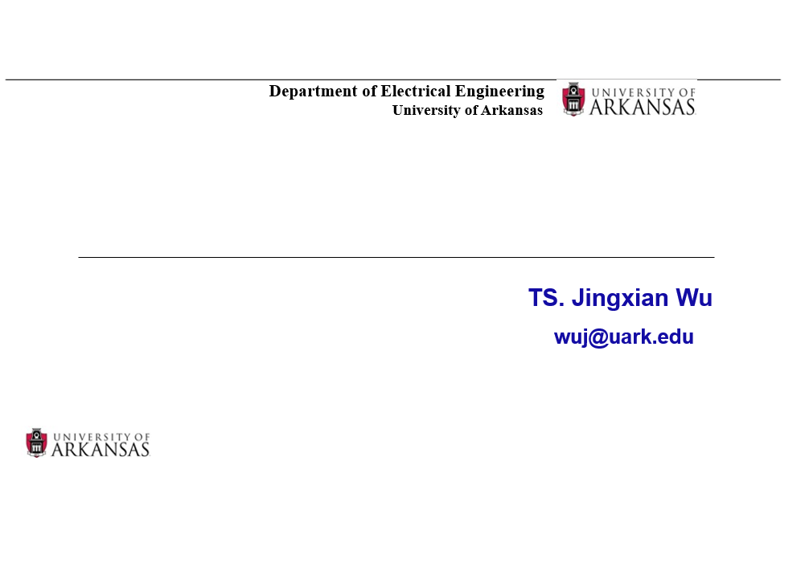
TÍN HIỆU VÀ HỆ THỐNG
CHƯƠNG 1: Tín hiệu liên tục

Slide 2
MỤC LỤC
Mở đầu: Tín hiệu và hệ thống là gì ?
Tín hiệu
Phân loại tín hiệu
Các phép biến đổi tín hiệu cơ bản
Các tín hiệu tiêu biểu

Slide 3
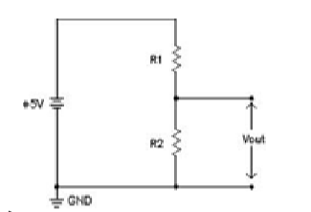
MỞ ĐẦU
Ví dụ về tín hiệu và hệ thống (hệ thống điện)
-Bộ chia áp
Tín hiệu vào: x=5V
Tín hiệu ra: y=Vout
Tín hiệu đầu ra của hệ thống bằng 1 phân số của tín hiệu đầu vào

Slide 4
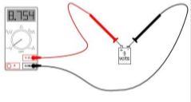

MỞ ĐẦU
-Đồng hồ vạn năng
Tín hiệu vào: điện áp của ắc quy
Tín hiệu ra: điện áp đọc trên màn hình LCD
Hệ thống đo hiệu điện thế giữa 2 điểm
- Radio và điện thoại di động
Tín hiệu vào: tín hiệu điện từ
Tín hiệu ra: tín hiệu âm thanh
Hệ thống nhận tín hiệu điện từ và biến đổi nó thành tín hiệu âm thanh

Slide 5
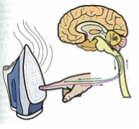
MỞ ĐẦU
Ví dụ về tín hiệu và hệ thống (hệ thống sinh học)
- Hệ thần kinh trung ương (Central nervous system - CNS)
Tín hiệu vào: một dây thần kinh ở đầu ngón tay cảm nhận được nhiệt độ cao và gửi một tín hiệu thần kinh đến hệ thần kinh trung ương
Tín hiệu ra: hệ thần kinh trung ương sẽ phát ra những tín hiệu đầu ra đến những cơ khác nhau ở bàn tay
Hệ thống xử lí tín hiệu thần kinh đầu vào và sau đó tạo ra những tín hiệu thần kinh đầu ra dựa trên những tín hiệu đầu vào

Slide 6
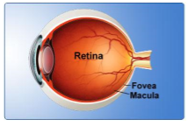
MỞ ĐẦU
- Võng mạc
Tín hiệu vào: ánh sáng
Tín hiệu ra: tín hiệu thần kinh
Tế bào cảm quang hay còn được gọi là tế bào nón và tế bào que trong võng mạc biến đổi năng lượng ánh sáng tới thành tín hiệu và sau đó được gửi tới não bằng dây thần kinh thị giác

Slide 7
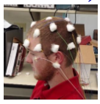
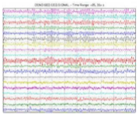
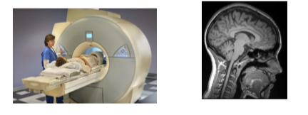
MỞ ĐẦU
Ví dụ về tín hiệu và hệ thống (các thiết bị y sinh)
- Cảm biến điện não (EEG)
Tín hiệu vào: tín hiệu của não
Tín hiệu ra: tín hiệu điện
Chuyển đổi từ tín hiệu não sang tín hiệu điện
- Chụp cộng hưởng từ (MRI)
Tín hiệu vào: khi tạo ra một từ trường dạo động ở một tần số nào đó, nguyên tử hidro trong cơ thể chúng ta sẽ phát ra tín hiệu tần số vô tuyến và tín hiệu này có thể đo được bằng máy MRI
Tín hiệu ra: hình ảnh của một bộ phận nào đó trong cơ thể
Sử dụng từ trường mạnh và sóng vô tuyến để tạo
ra các hình ảnh của các bộ phận trong cơ thể

Slide 8
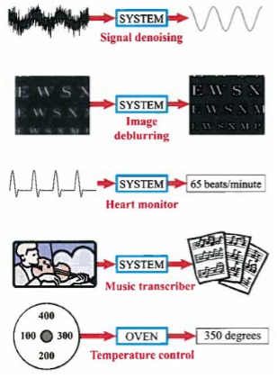
MỞ ĐẦU
Tín hiệu và hệ thống
- Mặc dù có rất nhiều loại tín hiệu và hệ thống khác nhau
nhưng giữa chúng vẫn có những đặc điểm chung
- Trong môn học này chúng ta sẽ học:
Cách biểu diễn một tín hiệu và hệ thống
Các đặc điểm của tín hiệu
Các đặc điểm của hệ thống
Cách xử lí tín hiệu với hệ thống
- Các lý thuyết (kiến thức) này có thể được áp dụng cho bất kì tín
hiệu và hệ thống nào như: điện, y sinh, cơ khí, kinh tế,…

Slide 9
Mục lục
Giới thiệu: Tín hiệu và hệ thống là gì ?
Tín hiệu
Phân loại tín hiệu
Các phép biến đổi tín hiệu cơ bản
Các tín hiệu tiêu biểu

Slide 10
TÍN HIỆU VÀ PHÂN LOẠI TÍN HIỆU
Tín hiệu là gì?
- Là đại lượng vật lý mang thông tin và thay đổi theo thời gian
- Ví dụ: tiếng nói, hình ảnh vô tuyến, điện báo

Slide 11
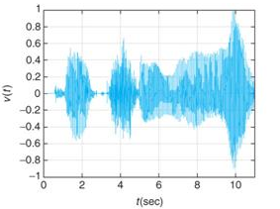
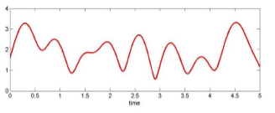
TÍN HIỆU VÀ PHÂN LOẠI TÍN HIỆU
Tín hiệu điện
- Mang thông tin với các đại lượng điện (điện áp, dòng điện)
- Tất cả các loại tín hiệu đều có thể chuyển đổi thành tín hiệu điện
- Giọng nói -> micro -> tín hiệu điện -> loa -> giọng nói
Tín hiệu thay đổi theo thời gian

Slide 12





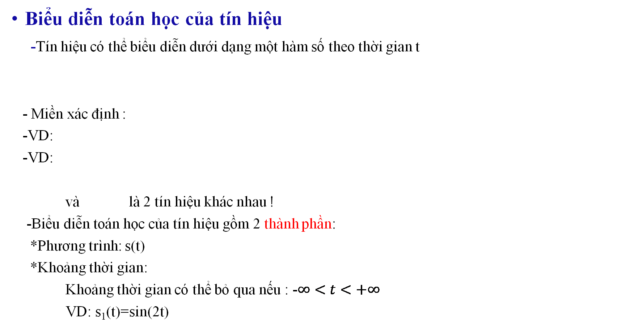

TÍN HIỆU VÀ CÁC LOẠI TÍN HIỆU
Biểu diễn toán học của tín hiệu
-Tín hiệu có thể biểu diễn dưới dạng một hàm số theo thời gian t
- Miền xác định :
-VD:
-VD:
và là 2 tín hiệu khác nhau !
-Biểu diễn toán học của tín hiệu gồm 2 thành phần:
*Phương trình: s(t)
*Khoảng thời gian:
Khoảng thời gian có thể bỏ qua nếu : -$∞<t<+∞$
VD: s₁(t)=sin(2t)
s(t)
t₁$≤t≤t_{2}$
t₁$≤t≤t_{2}$
t₁$≤t≤t_{2}$

Slide 13
Mục lục
Tín hiệu và hệ thống là gì ?
Tín hiệu
Phân loại tín hiệu
Các phép biến đổi tín hiệu cơ bản
Các tín hiệu tiêu biểu

Slide 14
TÍN HIỆU VÀ PHÂN LOẠI TÍN HIỆU
Phân loại tín hiệu
-Tín hiệu liên tục và rời rạc theo thời gian
-Tín hiệu tương tự và tín hiệu số
-Tín hiệu vô hạn và hữu hạn thời gian
-Tín hiệu chẵn và tín hiệu lẻ
-Tín hiệu tuần hoàn và tín hiệu không tuần hoàn
-Tín hiệu công suất và tín hiệu năng lượng

Slide 15
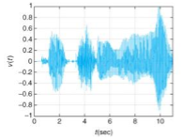
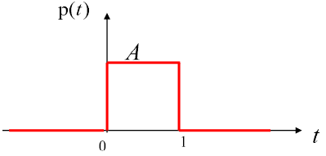
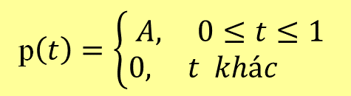
TÍN HIỆU:LIÊN TỤC VÀ RỜI RẠC
Tín hiệu liên tục theo thời gian
-Nếu một tín hiệu được định nghĩa tại tất cả các thời điểm trong một khoảng thời gian thì tín hiệu đó là tín hiệu liên tục (theo thời gian)
VD: tín hiệu sin s(t)=sin(4t)
VD: tín hiệu giọng nói
VD: hàm xung chữ nhật
p$\left(t\right)=\left\{\begin{aligned}A, 0≤t≤1 \\ 0, t khác \end{aligned}\right.$

Slide 16
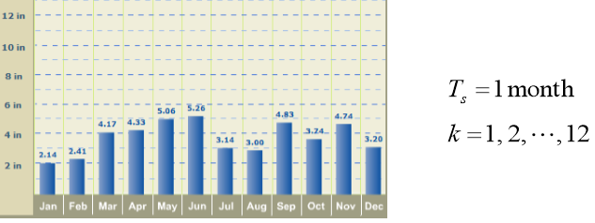
TÍN HIỆU VÀ CÁC LOẠI TÍN HIỆU
Tín hiệu rời rạc
-Nếu thời gian t chỉ lấy các giá trị rời rạc như:
thì tín hiệu s(t) = s(kT_{s}) là tín hiệu rời rạc (theo thời gian)
-E.g: lượng mưa trung bình hàng tháng ở Fayetteville
Tín hiệu không liên tục theo thời gian không xác định khi
Thường được biểu diễn dưới dạng s(k)

Slide 17

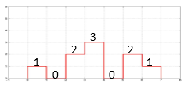
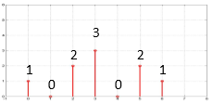
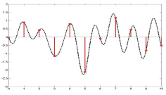
TÍN HIỆU:TƯƠNG TỰ VÀ SỐ
Tín hiệu tương tự và tín hiệu số
-Tín hiệu liên tục
Thời gian liên tục,biên độ liên tục
-VD: tín hiệu giọng nói
Thời gian liên tục,biên độ rời rạc
-VD: tín hiệu đèn giao thông
-Tín hiệu rời rạc
Thời gian rời rạc,biên độ rời rạc =>tín hiệu số
VD: điện báo, văn bản, đổ xúc sắc
Thời gian rời rạc, biên độ liên tục
VD: Các mẫu của tín hiệu tương tự nhiệt độ trung bình hàng
tháng

Slide 18
TÍN HIỆU: CHẴN VÀ LẺ
Chẵn và lẻ
-x(t) là tín hiệu chẵn
E.g: x(t)=cos(2t)
-x(t) là tín hiệu lẻ nếu
E.g: x(t)=sin(2t)
-Một số tín hiệu không chẵn,không lẻ
E.g: x(t)= x(t)=cos(2t), (t>0)
-Mọi tín hiệu đều có thể tách thành tổng của một tín hiệu chẵn và một tín hiệu lẻ
x(t)=x(-t)
x(-t)= -x(t)
y(t)=y_{e} (t) + y_{o}(t)
Chẵn
Lẻ
y_{e}(t)= 0.5 [y(t) +y(-t)]
y_{o}(t)= 0.5 [y(t) -y(-t)]

Slide 19
TÍN HIỆU: TÍN HIỆU CHẴN VÀ TÍN HIỆU LẺ
E.g:
Tìm thành phần chẵn và lẻ của tín hiệu sau
x(t)=
E.g:
Tìm thành phần chẵn và lẻ của tín hiệu sau
2sin(4t), t>0
0, t khác

Slide 20
TÍN HIỆU:TUẦN HOÀN VÀ KHÔNG TUẦN HOÀN
Tín hiệu tuần hoàn/không tuần hoàn
- Một tín hiệu liên tục là tuần hoàn nếu
Tồn tại một giá trị T dương thỏa mãn
Đúng với mọi giá trị của t
- Chu kì cơ sở T₀ : giá trị dương T₀ nhỏ nhất thỏa mãn
s(t)=s( t+nT₀ )
VD: T₁=2T₀
s(t+nT₁)=s(t+2nT₀)=s(t)
=> T₁ là một chu kỳ của s(t) nhưng không là chu kỳ cơ sở của s(t)
s(t)=s(t+nT)

Slide 21
TÍN HIỆU:TUẦN HOÀN VÀ KHÔNG TUẦN HOÀN
Ví dụ
- Tìm chu kỳ của s(t)=Acos( t+ )
-biên độ: A
-tần số góc:
-pha ban đầu:
-chu kỳ: =
-tần số thường: =

Slide 22


TÍN HIỆU:TUẦN HOÀN VÀ KHÔNG TUẦN HOÀN
Tín hiệu mũ phức
- Công thức Euler
-Tín hiệu mũ phức:
-Tín hiệu mũ phức là tuần hoàn với chu kỳ:
Chứng minh:
*Tín hiệu mũ phức có cùng chu kỳ với tín hiệu sin!
e^{jx}=cos(x)+jsin(x)
T₀=$\frac{2π}{Ω_{0}}$

Slide 23
TÍN HIỆU:TUẦN HOÀN VÀ KHÔNG TUẦN HOÀN
Tổng của hai tín hiệu tuần hoàn
- x(t) có chu kỳ: T₁
- y(t) có chu kỳ: T₂
- Định nghĩa: z(t)=ax(t)+by(t)
- z(t) có tuần hoàn hay không ?
z(t+T)=ax(t+T)+by(t+T)
Để x(t)=x(t+T), T phải thỏa mãn T=kT₁
Để y(t)=y(t+T), T phải thỏa mãn T=lT₂
Vì vậy, nếu T= kT₁ = lT₂
z(t+T)=ax(t+ kT₁)+by(t+ lT₂)=ax(t)+by(t)=z(t)
Tổng của hai tín hiệu tuần hoàn là tuần hoàn khi và chỉ khi tỷ số của hai chu kỳ có thể được biểu thị dưới dạng số hữu tỷ.
Chu kỳ của tín hiệu tổng là : T=kT₁=lT₂

Slide 24
TÍN HIỆU:TUẦN HOÀN VÀ KHÔNG TUẦN HOÀN
Ví dụ
-Tìm chu kỳ của x(t), y(t), z(t)
-2x(t)-3y(t) có tuần hoàn không? Nếu có,tìm chu kỳ
-x(t)+z(t) có tuần hoàn không? Nếu có,tìm chu kỳ
-y(t)z(t) có tuần hoàn không? Nếu có,tìm chu kỳ
Tín hiệu không tuần hoàn: không phải là tín hiệu tuần hoàn

Slide 25
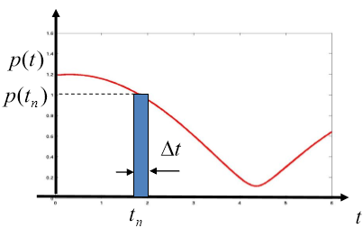

TÍN HIỆU:NĂNG LƯỢNG VÀ CÔNG SUẤT
Tín hiệu năng lượng
-Giả sử x(t) biểu diễn điện áp qua một điện trở R
-Dòng điện(định luật ohm):
-Công suất tức thời:
-Công suất của tín hiệu:công suất khi R=1ohm:
-Năng lượng của tín hiệu tại: [ ]
-Tổng năng lượng:
p(t)=$x^{2}(t)$
Nhắc lại: Tích phân của tín hiệu là diện tích phía dưới tín hiệu

Slide 26
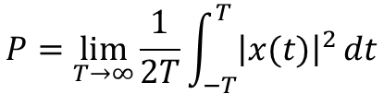
TÍN HIỆU:NĂNG LƯỢNG VÀ CÔNG SUẤT
Năng lượng của tín hiệu x(t) trong khoảng
-Nếu 0<E<∞ thì x(t) được gọi là tín hiệu năng lượng
Công suất trung bình của tín hiệu
-Nếu 0<P< ∞ thì x(t) được gọi là tín hiệu công suất
$$P=\lim_{T→∞}{\frac{1}{2T}\int_{−T}^{T}{{\left|x(t)\right|}^{2}}dt}$$
Một tín hiệu có thể là tín hiệu công suất hoặc tín hiệu năng lượng hoặc không phải một trong hai loại đó,nhưng không bao giờ là cả hai

Slide 27
TÍN HIỆU:NĂNG LƯỢNG VÀ CÔNG SUẤT
VD1: x(t)=A exp(-t) t>0
VD2: x(t)=Acos( t+ )
VD3: x(t)=(1+j)
Tất cả các tín hiệu tuần hoàn đều là tín hiệu công suất với công suất trung bình:

Slide 28
MỤC LỤC
Tín hiệu và hệ thống là gì ?
Tín hiệu
Phân loại tín hiệu
Các phép biến đổi tín hiệu cơ bản
Các tín hiệu tiêu biểu

Slide 29
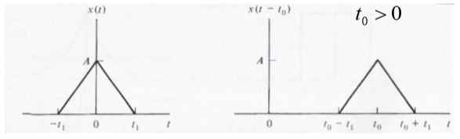

PHÉP DỊCH
Phép dịch
: dịch tín hiệu x(t) sang bên phải bởi t₀
Tại sao lại là bên phải?
x(t-t₀)

Slide 30
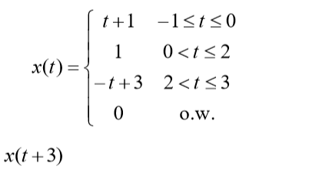
PHÉP DỊCH
Ví dụ
- Tìm:

Slide 31

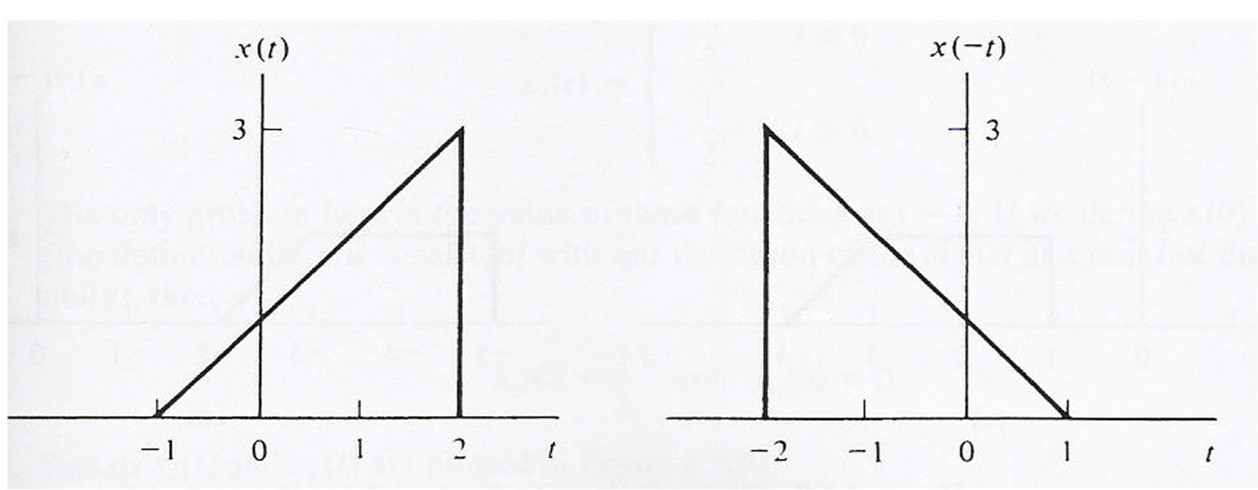
PHÉP ĐẢO
Phép đảo
- thu được bằng việc lấy đối xứng x(t) qua trục tung (t=0)

Slide 32
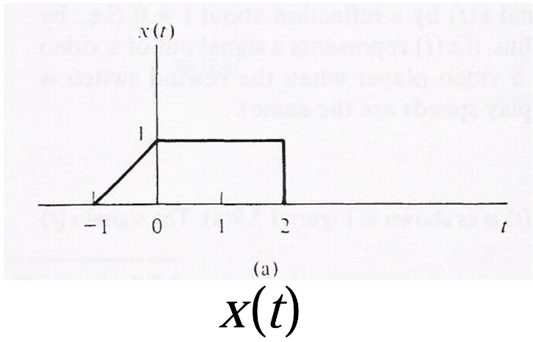
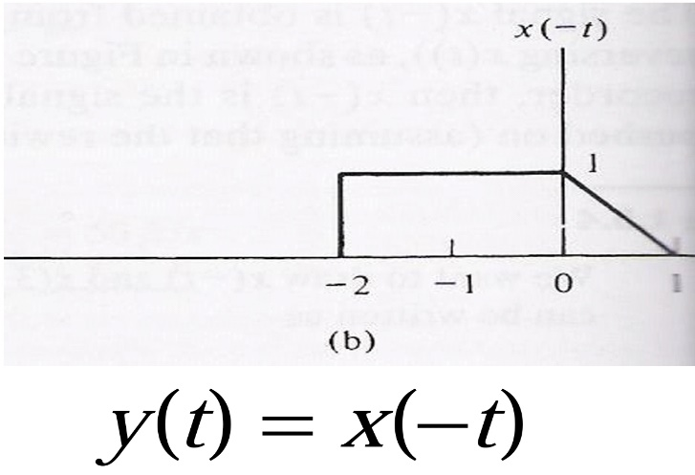
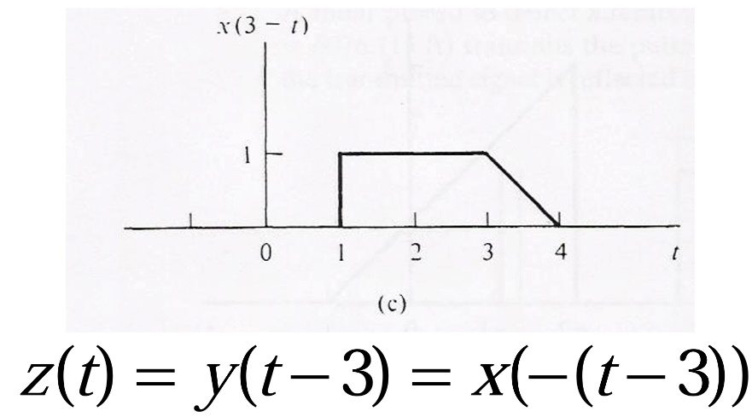

PHÉP ĐẢO
Ví dụ:
- Tìm x(3-t)
$$x\left(t\right)=\left\{\begin{aligned}&t+1 −1≤t≤0 \\ &1 0<t≤2 \\ &0 còn lại\end{aligned}\right.$$
Các phép biến đổi luôn được thực hiện trực tiếp với tham số thời gian t !

Slide 33
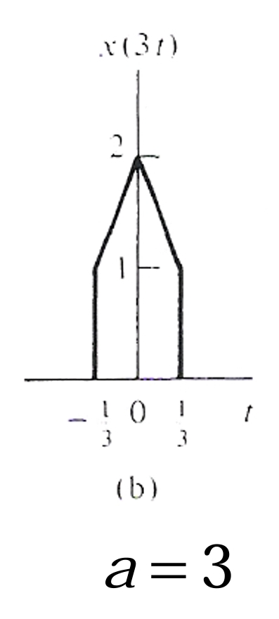
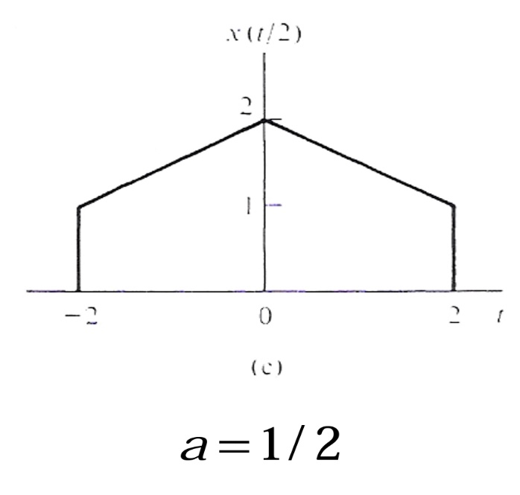
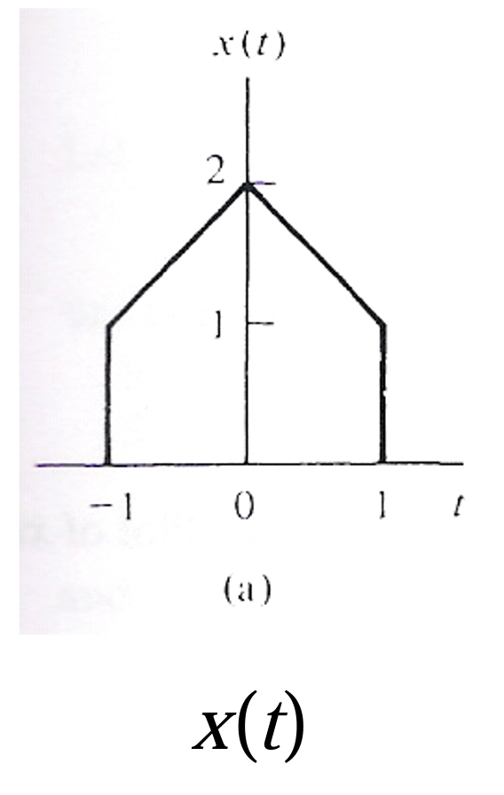


PHÉP CO GIÃN THỜI GIAN
Phép co giãn thời gian
- x(at) thu được bằng việc nhân rộng tín hiệu x(t) theo thời gian.
, tín hiệu co lại trong miền thời gian
, tín hiệu giãn ra trong miền thời gian.
$$\left|a\right|>1$$
$$\left|a\right|<1$$

Slide 34
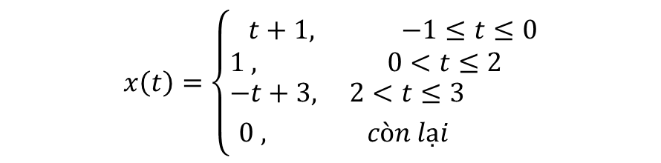
PHÉP CO GIÃN THỜI GIAN
Ví dụ:
- Tìm x(3t-6)
x(at+b) 1. co giãn thời gian của tín hiệu bởi a: y(t)= x(at)
2. dịch tín hiệu sang trái bởi b/a: z(t)= y(t+b/a)=x(at+b)
$$x\left(t\right)=\left\{\begin{aligned}& t+1, −1≤t≤0 \\ &1 , 0<t≤2 \\ &{−t+3, 2<t≤3 \atop 0 , còn lại }\end{aligned}\right.$$
Các phép biến đổi luôn luôn được thực hiện trực tiếp với biến thời gian t ( cẩn trọng với –t và hoặc at)!

Slide 35
MỤC LỤC
Tín hiệu
Phân loại tín hiệu
Các phép biến đổi tín hiệu cơ bản
Một số tín hiệu tiêu biểu

Slide 36
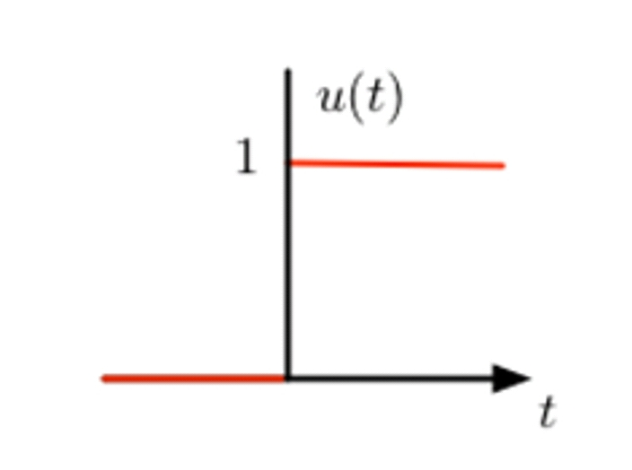
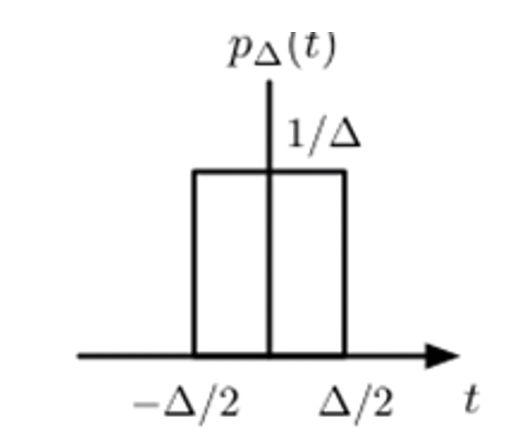

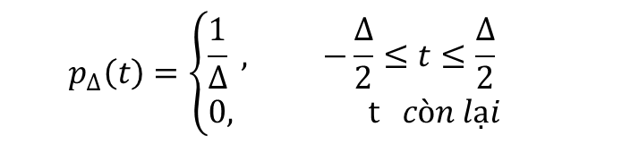

TÍN HIỆU BƯỚC NHẢY ĐƠN VỊ
Tín hiệu bước nhảy đơn vị
Ví dụ: xung chữ nhật
Biểu thị như hàm của u(t)
$$u\left(t\right)=\left\{\begin{aligned}&1, t>0 \\ &0, t<0 \end{aligned}\right.$$
$$p_{∆}\left(t\right)=\left\{\begin{aligned}&\frac{1}{∆} , −\frac{∆}{2}≤t≤\frac{∆}{2} \\ &0, t còn lại \end{aligned}\right.$$
$$p_{∆}\left(t\right)$$

Slide 37
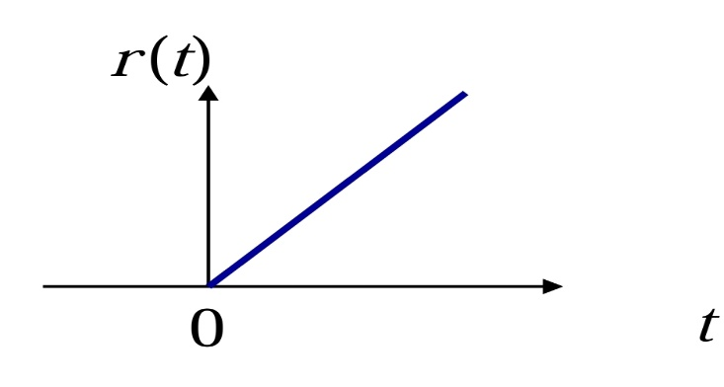

TÍN HIỆU DỐC
Tín hiệu dốc
Tín hiệu dốc thu được bằng việc lấy tích phân hàm bước nhảy đơn vị u(t)
$$r\left(t\right)=t∙u\left(t\right)$$

Slide 38
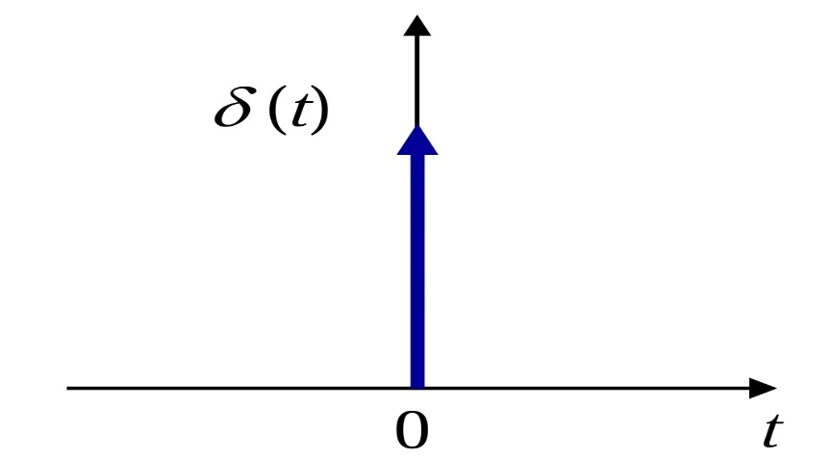
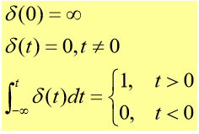
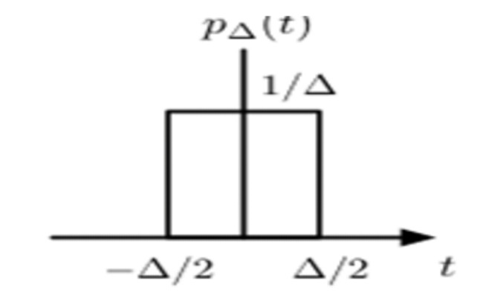

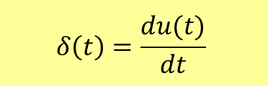
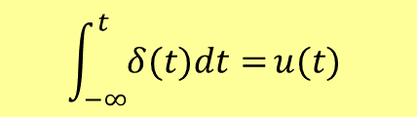
TÍN HIỆU XUNG ĐƠN VỊ
Tín hiệu xung đơn vị (Xung Dirac)
Xung Dirac được xem như giới hạn của xung chữ nhật
Mối quan hệ giữa và u(t)
$$δ\left(t\right)=limp_{∆}\left(t\right)$$
$$\int_{−∞}^{t}{δ(t)dt=}u(t)$$
$$δ\left(t\right)=\frac{du(t)}{dt}$$

Slide 39
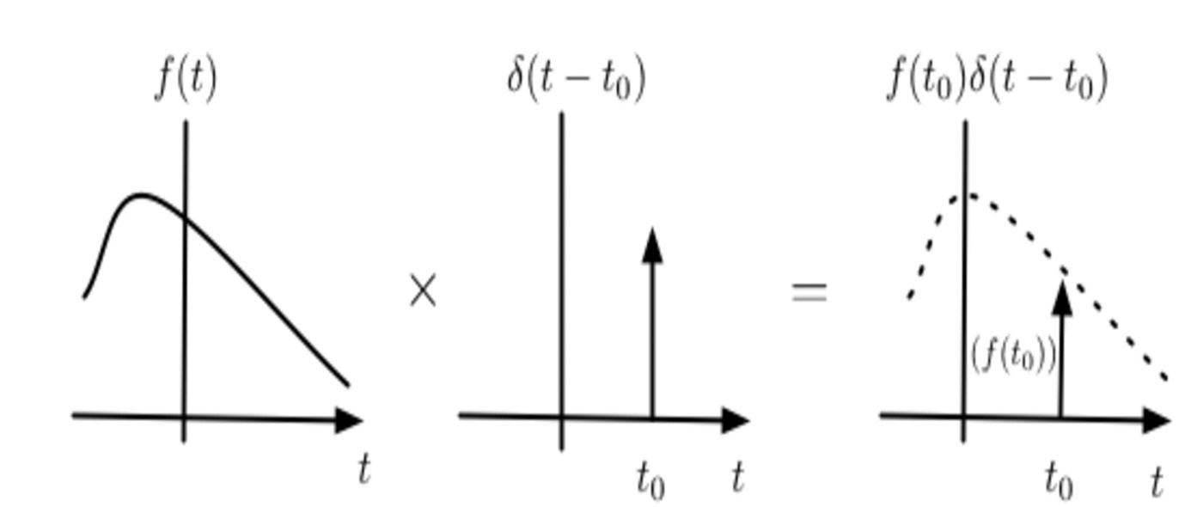


TÍN HIỆU XUNG ĐƠN VỊ
Tính chất lấy mẫu
Tính chất sàng lọc
- Chứng minh:
$$x\left(t\right)δ\left(t−t_{0}\right)=x\left(t_{0}\right)δ\left(t−t_{0}\right)$$
$$\int_{−∞}^{+∞}{x\left(t\right)δ\left(t−t_{0}\right)dt=x}\left(t_{0}\right)$$

Slide 40
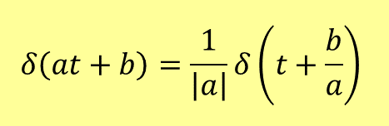
TÍN HIỆU XUNG ĐƠN VỊ
Tính chất co giãn thời gian
-Chứng minh
$$δ\left(at+b\right)=\frac{1}{\left|a\right|}δ\left(t+\frac{b}{a}\right)$$

Slide 41

TÍN HIỆU XUNG ĐƠN VỊ
Ví dụ
$$\int_{−2}^{4}{\left(t+t^{2}\right)δ\left(t−3\right)dt=}$$
$$\int_{−2}^{1}{\left(t+t^{2}\right)δ\left(t−3\right)dt=}$$
$$\int_{−2}^{3}{exp\left(t−1\right)δ\left(2t−4\right)dt=}$$

Slide 42
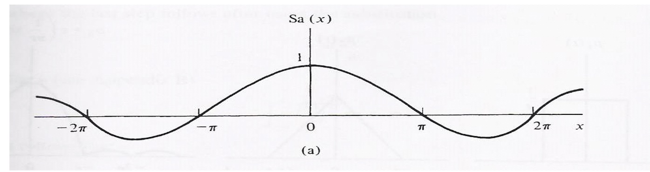
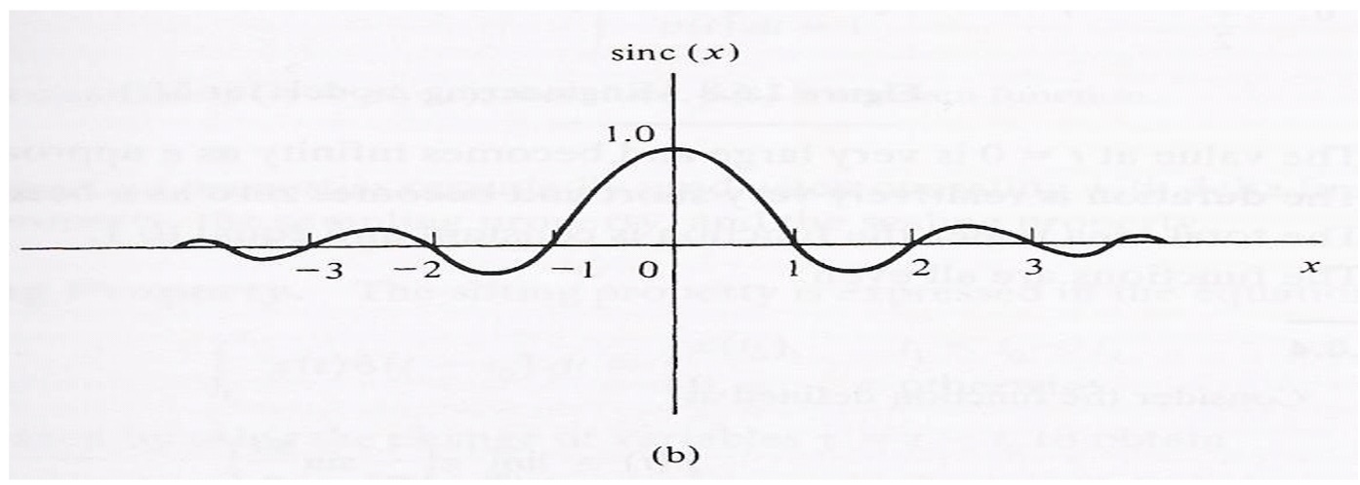


HÀM LẤY MẪU
Hàm lấy mẫu
Hàm lấy mẫu được coi như là phiên bản co giãn thời gian của tín hiệu sinc(x)
$$Sa\left(x\right)=\frac{sinx}{x}$$
$$sinc\left(x\right)=\frac{sinπx}{πx}=sa\left(πx\right)$$

Slide 43
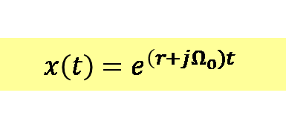
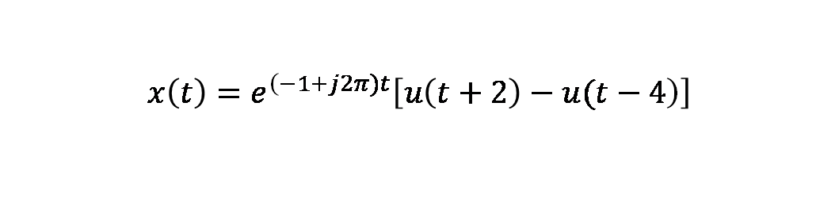
TÍN HIỆU MŨ PHỨC
Tín hiệu phức mũ
Có tuần hoàn hay không?
Ví dụ:
- Sử dụng Matlab để vẽ phần thực của tín hiệu:
$$x\left(t\right)=e^{\left(r+jΩ_{0})t\right.}$$
$$x\left(t\right)=e^{\left(−1+j2π)t\right.}\left[\left.u\left(t+2\right)−u(t−4\right)\right]$$

Slide 44

TỔNG KẾT
Định nghĩa và phân loại
Biểu diễn toán học s(t),
Tín hiệu liên tục và tín hiệu rời rạc
- Tương tự và số
- Chẵn và lẻ
Tuần hoàn và không tuần hoàn
Năng lượng và công suất
Các phép biến đổi căn bản
Phép đảo
Phép dịch thời gian
Phép co giãn thời gian
Các tín hiệu tiêu biểu
-bước nhảy đơn vị, xung đơn vị, dốc, hàm lấy mẫu, tín hiệu mũ phức
$$t_{1}≤t≤t_{2}$$

